Slide 1
স্বাগতম

Slide 2
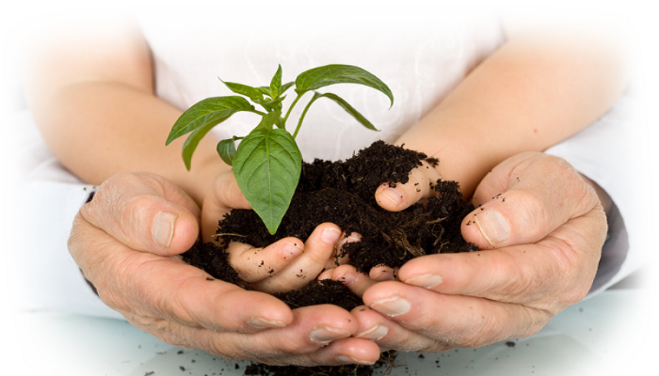

Slide 3
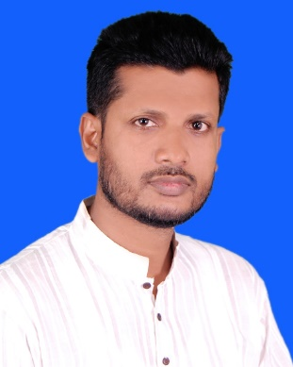
শিক্ষক পরিচিতি
পাঠ পরিচিতি
মোঃ মোস্তাফিজুর রহমান
সহকারী শিক্ষক
নিত্যানন্দপুর মাধ্যমিক বিদ্যালয়
হরিনাকুন্ডু,ঝিনাইদাহ
Email : mustafig7@gmail.com
শ্রেণিঃ নবম
বিষয়ঃ ইসলাম ও নৈতিক শিক্ষা
অধ্যায়ঃ দ্বিতীয়

Slide 4
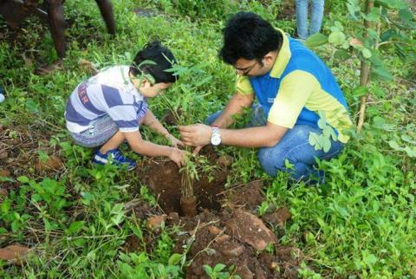
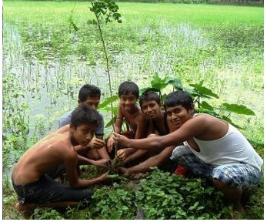
নিচের ছবিগুলো লক্ষ্য করি

Slide 5
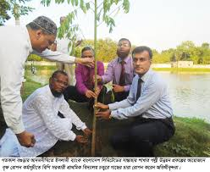
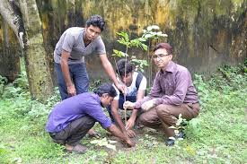
নিচের ছবিগুলো লক্ষ্য করি

Slide 6
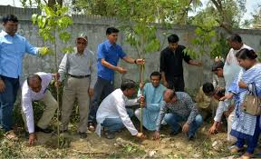
আজকের পাঠ
বৃক্ষরোপণ

Slide 7
শিখন শিখনফল
বৃক্ষ রোপন সম্পর্কিত হাদিসটির অর্থ বলতে পারবে,
বৃক্ষ রোপনের প্রয়োজনীয়তা বর্ণনা করতে পারবে,
বাড়িতে বৃক্ষ রোপণের উপকারিতা বিশ্লেষণ করতে পারবে।

Slide 8
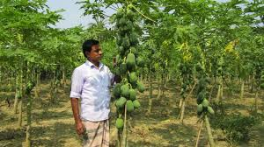
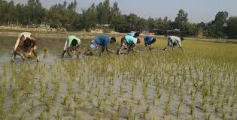
বৃক্ষ রোপন সম্পর্কে রাসুল (সঃ) বলেন
কোন মুসলমান যদি বৃক্ষ রোপন
করে---
কিংবা কোন ফসল আবাদ
করে--

Slide 9
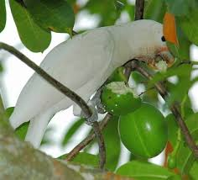
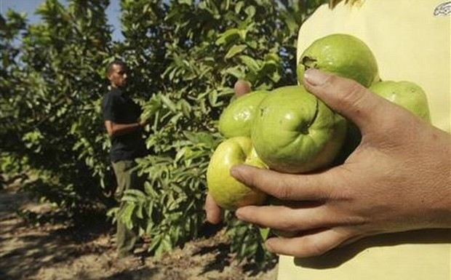
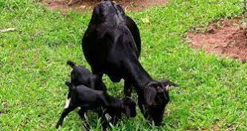
বৃক্ষ রোপন সম্পর্কে রাসুল (সঃ) বলেন
এরপর তা থেকে কোনো পাখি, মানুষ বা চতুষ্পদ জন্তু কিছু ভক্ষণ করে--

Slide 10
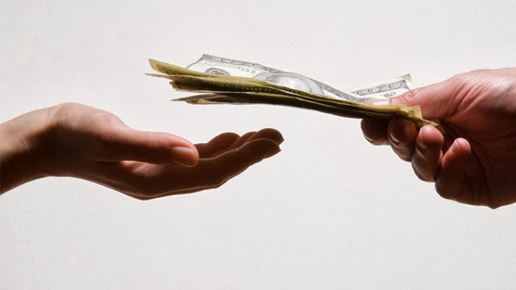
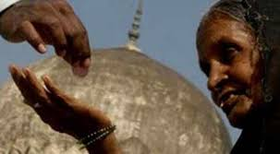
তবে তা তার জন্য সদকা বা দান হিসেবে গণ্য হবে।

Slide 11
একক কাজ
বৃক্ষ রোপন সম্পর্কিত হাদিসটি লিখ ?
৫ মিনিট
সময়

Slide 12
ছবি গুলি লক্ষ্য করি

Slide 13
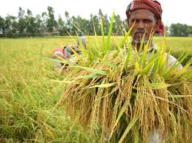
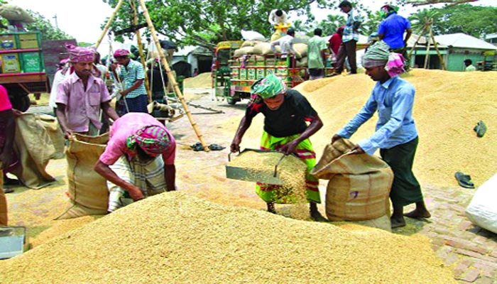
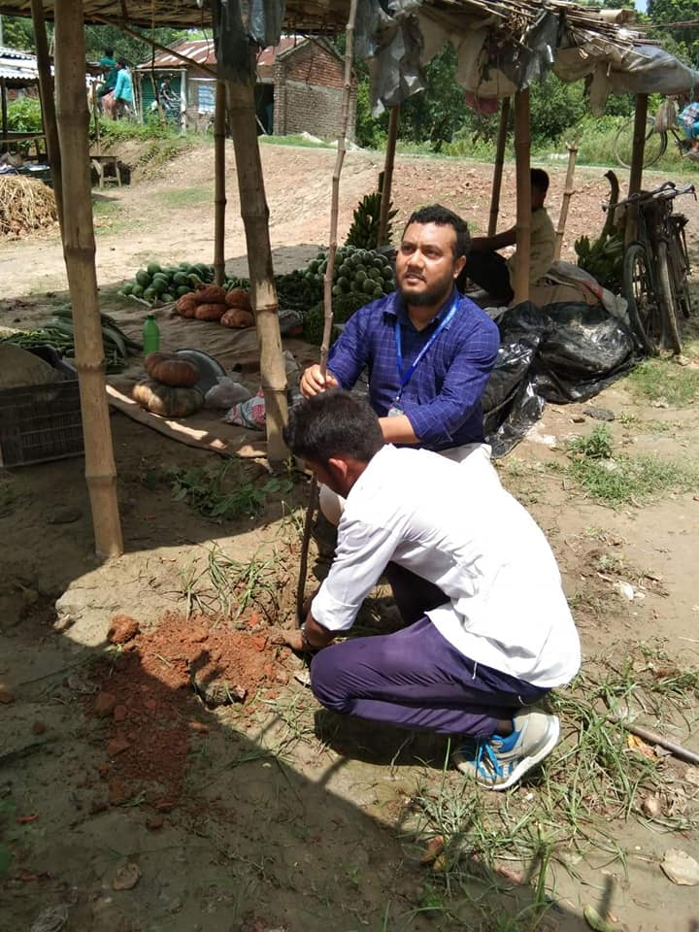
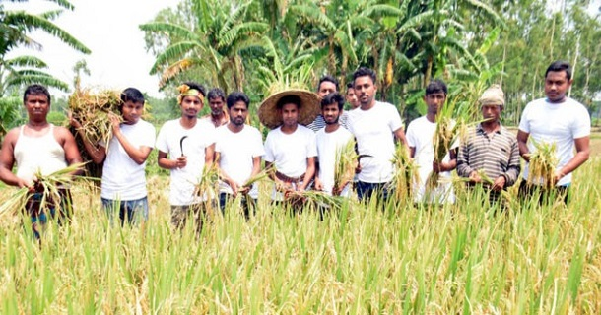
ছবি গুলি লক্ষ্য করি

Slide 14
জোড়ায় কাজ
বৃক্ষরোপণ ও কৃষিকাজ মানবজীবনের জন্য অত্যন্ত
প্রয়োজন তা ব্যাখ্যা কর।

Slide 15
মূল্যায়ন
বৃক্ষরোপণ সম্পর্কিত হাদিসটির অর্থ বল।
বৃক্ষরোপণের উপকারিতা কী?
বৃক্ষ হতে আমরা কী কী উপকার পেয়ে থাকি?
বৃক্ষরোপণ করা আমাদের প্রয়োজন কেন?

Slide 16
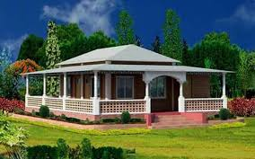
বাড়ির কাজ
তোমার বাড়িতে যে যে বৃক্ষ আছে তার একটি তালিকা তৈরি করবে ।

Slide 17
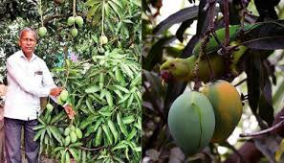
গাছ লাগান
পরিবেশ বাচান
সবাইকে ধন্যবাদ

